Slide 1
আসসালামু আলাইকুম
অনলাইন মাল্টিমিডিয়া ক্লাসে
স্বাগতম

Slide 2
শিক্ষক পরিচিতি
আবুল আছাদ মোহাম্মদ জুবাইর রজভী
প্রভাষক (আরবী):
জামেয়া আহমদিয়া সুন্নিয়া কামিল মাদরাসা,চট্টগ্রাম।
মোবাইল নং- ০১৮১৯০৩৫৪৮৪

Slide 3
বিষয় পরিচিতি
শ্রেণি:
আলিম প্রথম ও দ্বিতীয় বর্ষ
বিষয়:
হাদীছ শরীফ
অধ্যায়: কিতাবুল ঈমান
সময়: ৩০ মিনিট
তারিখ: ১২ আগস্ট ২০২০খ্রি:

Slide 4
শিখনফল
এই পাঠ শেষে শিক্ষার্থীরা...
মুনাফিকের পরিচয় জানতে পারবে;
মুনাফিকের চিহ্নসমূহ বলতে পারবে;
আরবী শব্দার্থ ও বিশ্লেষণ করতে পারবে;

Slide 5
চিত্রে কী আছে?
মুনাফিক

Slide 6
চিত্রে কী দেখা যাচ্ছে?
আমানত

Slide 7
এটা কিসের ছবি?
ওয়াদা

Slide 8
হাদীছের নস
عَنْ عَبْدِ اللَّهِ بْنِ عَمْرٍو، أَنَّ النَّبِيَّ صلى الله عليه وسلم قَالَ ‏ "‏ أَرْبَعٌ مَنْ كُنَّ فِيهِ كَانَ مُنَافِقًا خَالِصًا، وَمَنْ كَانَتْ فِيهِ خَصْلَةٌ مِنْهُنَّ كَانَتْ فِيهِ خَصْلَةٌ مِنَ النِّفَاقِ حَتَّى يَدَعَهَا إِذَا اؤْتُمِنَ خَانَ وَإِذَا حَدَّثَ كَذَبَ وَإِذَا عَاهَدَ غَدَرَ، وَإِذَا خَاصَمَ فَجَرَ. (متفق عليه)
عن ابن عُمَرَ عَن النَّبِيِّ -صَلَّى اللَّهُ عَلَيْهِ وَسَلَّمَ- قَالَ: (مَثَلُ الْمُنَافِقِ كَمَثَلِ الشَّاةِ الْعَائِرَةِ بَيْنَ الْغَنَمَيْنِ؛ تَعِيرُ إِلَى هَذِهِ مَرَّةً وَإِلَى هَذِهِ مَرَّةً. (رواه مسلم)

Slide 9
বাংলায় অনুবাদঃ
প্রথম হাদীছঃ হযরত আব্দুল্লাহ ইবনে আমর (রা.) হতে বর্ণিত। তিনি বলেন, রাসূলুল্লাহ (সাল্লাল্লাহু আলাইহি ওয়াসাল্লাম) ইরশাদ করেন, যার মাঝে চারটি স্বভাব পাওয়া যাবে সে খাঁটি মুনাফিক। আর যার মাঝে এ স্বভাবগুলো হতে কোনো একটি পাওয়া যাবে সে তা পরিহার করা পর্যন্ত তার মাঝে নেফাকের একটি স্বভাব আছে বলে পরিগণিত হবে। আর সে স্বভাব চারটি হলো- ১. তার কাছে আমানত রাখা হলে সে খেয়ানত করে। ২. সে যখন কথা বলে মিথ্যা বলে। ৩. কোনো ওয়াদা করলে তা ভঙ্গ করে। ৪. কারো সাথে ঝগড়া করলে অশ্লীল কথা বলে। (বুখারী ও মুসলিম)
দ্বিতীয় হাদীছঃ আব্দুল্লাহ ইবনে ওমর (রা.) হতে বর্ণিত। তিনি বলেন, রাসূলুল্লাহ (সাল্লাল্লাহু আলাইহি ওয়াসাল্লাম) ইরশাদ করেন, মুনাফিকের উদাহরণ হচ্ছে সে ডাকা ছাগীর ন্যায়, যে দু’টি ছাগলের মধ্যে থাকে, একবার একটির দিকে দৌঁড়ায় এবং আরেকবার অন্যটির দিকে দৌঁড়ায়। (মুসলিম)

Slide 10
معانى المفردات/শব্দার্থ
خصلة
অভ্যাস
النفاقق
কপটতা
عاهد
অঙ্গীকার করল
فجر
অশ্লীলভাষী হল
الغنمين
দু’টি ছাগল

Slide 11
المنافق এর পরিচয়ঃ
المنافق এর আভিধানিক অর্থ, اظهار خلاف ما يبطن তথা, মনে যা আছে তার বিপরীত প্রকাশ করা, الكتمان তথা, গোপন করা ইত্যাদি।
পরিভাষায়, আল্লামা বদরুদ্দীন আল আইনি (রা.) বলেন, المنافقون هم من يخفى الكفر ويظهر الايمانঅর্থাৎ, মুনাফিক তারাই যারা কুফরি গোপন করে এবং ঈমান প্রকাশ করে।

Slide 12
تحقيق বা শব্দ বিশ্লেষণ করি
يَدَعَ
 | صيغة
 | بحث
 | مصدر
 | باب
 | مادة
 | جنس
 | معنى
واحد مذكر غائب
اثبات فعل مضارع معروف
الودع
فتح
-و_د_ع
مثال واوى
সে ছেড়ে দেয়

Slide 13
تحقيق বা শব্দ বিশ্লেষণ করি
تَعِيرُ
 | صيغة
 | بحث
 | مصدر
 | باب
 | مادة
 | جنس
 | معنى
واحد مذكر غائب
اثبات فعل مضارع معروف
العير
ضرب
ءع_ي_ر
اجواف يائى
সে ছুটাছুটি করে

Slide 14
تحقيق বা শব্দ বিশ্লেষণ করি
اؤْتُمِنَ
 | صيغة
 | بحث
 | مصدر
 | باب
 | مادة
 | جنس
 | معنى
واحد مذكر غائب
اثبات فعل ماضى مجهول
الائتمان
افتعال
ا_م_ن
مهموز فاء
আমানত রাখা হয়

Slide 15
تحقيق বা শব্দ বিশ্লেষণ করি
عَاهَدَ
 | صيغة
 | بحث
 | مصدر
 | باب
 | مادة
 | جنس
 | معنى
واحد مذكر غائب
اثبات فعل ماضى معروف
المعاهدة
المفاعلة
ع_ه_د
صحيح
সে প্রতিশ্রুতিবদ্ধ হল

Slide 16
تحقيق বা শব্দ বিশ্লেষণ করি
خَاصَمَ
 | صيغة
 | بحث
 | مصدر
 | باب
 | مادة
 | جنس
 | معنى
واحد مذكر غائب
اثبات فعل ماضى معروف
المخاصمة
المفاعلة
خ_ص_م
صحيح
সে ঝগড়া করল

Slide 17
একক কাজ
من هم المنافقون؟ بين على ضوء القرأن والحديث.

Slide 18
দলীয় কাজ
من كان رئيس المنافقين على عهد النبى الله عليه وسلم؟

Slide 19
বাড়ীর কাজ
حقق الالفاظ التالية:
حَدَّثَ -فَجَرَ- - متفق
-صَلَّى - سَلَّمَ- الْعَائِرَةِ - تَعِيرُ.

Slide 20
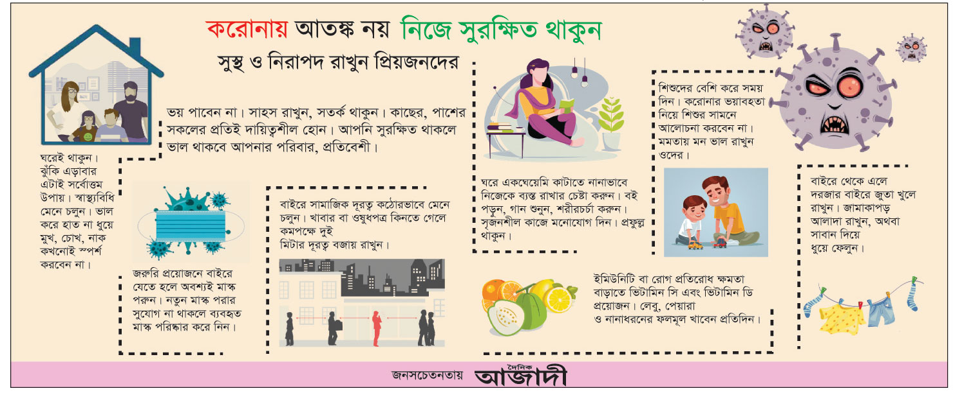
সমাপ্তি
আল্লাহ হাফেজ

